Slide 1






Andijon viloyati Pedagogik mahorat markazi Maktabgacha, boshlang’ich va maxsus ta’lim kafedrasi katta o’qituvchisi Jamila Abdullayeva

Slide 2

III.BLOK. TA’LIM-TARBIYA JARAYONINI
TASHKIL ETISHDA ZAMONAVIY
YONDASHUVLAR
O’quv moduli: 3.1 “STEAM”
texnologiyasi asosida ta’limiy
faoliyatni tashkil etish.
3.1.1.MAVZU: STEAM ta’lim texnologiyasini maktabgacha ta’limda qo’llash.( 2soat nazariy)

Slide 3

Reja:
STEAM ta’lim texnologiyasining mazmun – mohiyati.
STEAM texnologiyalari vositasida bolalarni ijodiy qobiliyatlarini ro’yobga chiqarish texnologiyalari.

Slide 4
STEAM – bu ta’limga zamonaviy va majmuaviy yondashuv bo’lib, u bolalarda nazariy bilimlarni amaliyotda, loyihalar orqali o’rganishni maqsad qiladi.
STEAM
“S” Science – fan (fizika, kimyo, biologiya)
“T” Technology – texnologiya (IT, dasturlash,
robototexnika)
“E” Engineering – muhandislik (loyihalash,
qurish, mexanika)
“A” Art – san’at
“M” mathematics – matematika (aniq hisob
kitoblar)

Slide 5

  STEAM ta’lim tizimi bugungi kunda zamonaviy
  ta’lim tizimi hisoblanib, bu orqali bolalar
  dunyoni tezroq anglab, integratsiyalashgan
  bilimni qo’lga kiritadilar. Bu atama 2006-yildan
  qo’llanila boshlagan, undan avval STEM ta’lim
  tizimidan foydalanilgan. STEAM ta’lim tizimini
  bilishimiz uchun avval STEM haqida to’liqroq
  tushunib olishimiz lozim. Shu bois STEM ta’lim
  tizimiga biroz to’xtalib o’tmoqchiman.

Slide 6

STEM ta’lim tizimi (yoki atamasi)1999-yillarning oxiri va 2000-yillarning boshida bir kishi tomonidan emas, balki AQSH Milliy Fan Jamg’armasi (NSF) olimlari va ma’murlari tomonidan ishlab chiqilgan. Biroq bu jarayonda bir necha asosiy shaxslarning roli katta bo’lgan.

Slide 7
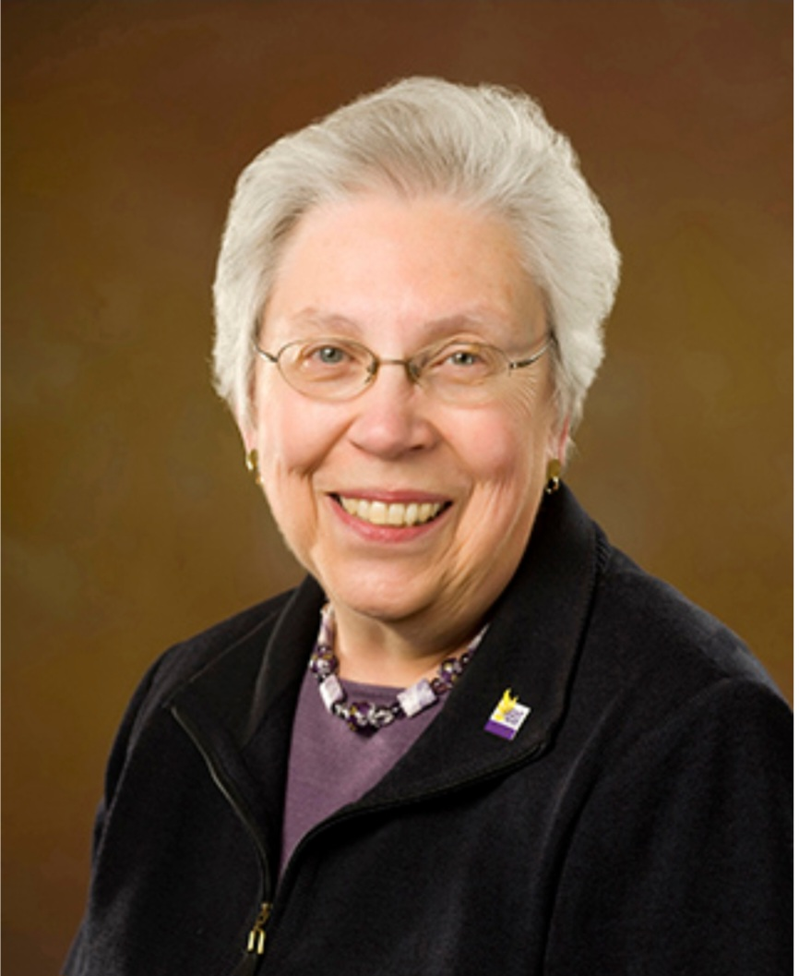
Judith Ramaley – atamaning “muallifi”
STEM qisqartmasining aynan hozirgi
ko’rinishi 2001-yilda amerikalik biolog
va ta’lim mutaxassisi Judith Ramaley
taklif qilgan. O’sha paytda u NSF da
ta’lim bo’yicha direktor bo’lib ishlagan.
Avvaliga bu tizim SMET (science,
mathematics, engineering, technology)
deb atalgan. Ammo Ramaley xonim bu
so’zning ohangi unchalik yoqimli
emasligini (inglizcha “smut”- salbiy
so’zlar(axloqsizlik, kir, qurum)ga
o’xshashligi uchun) aytib, harflar
ketma-ketligini STEMga o’zgartirgan.

Slide 8
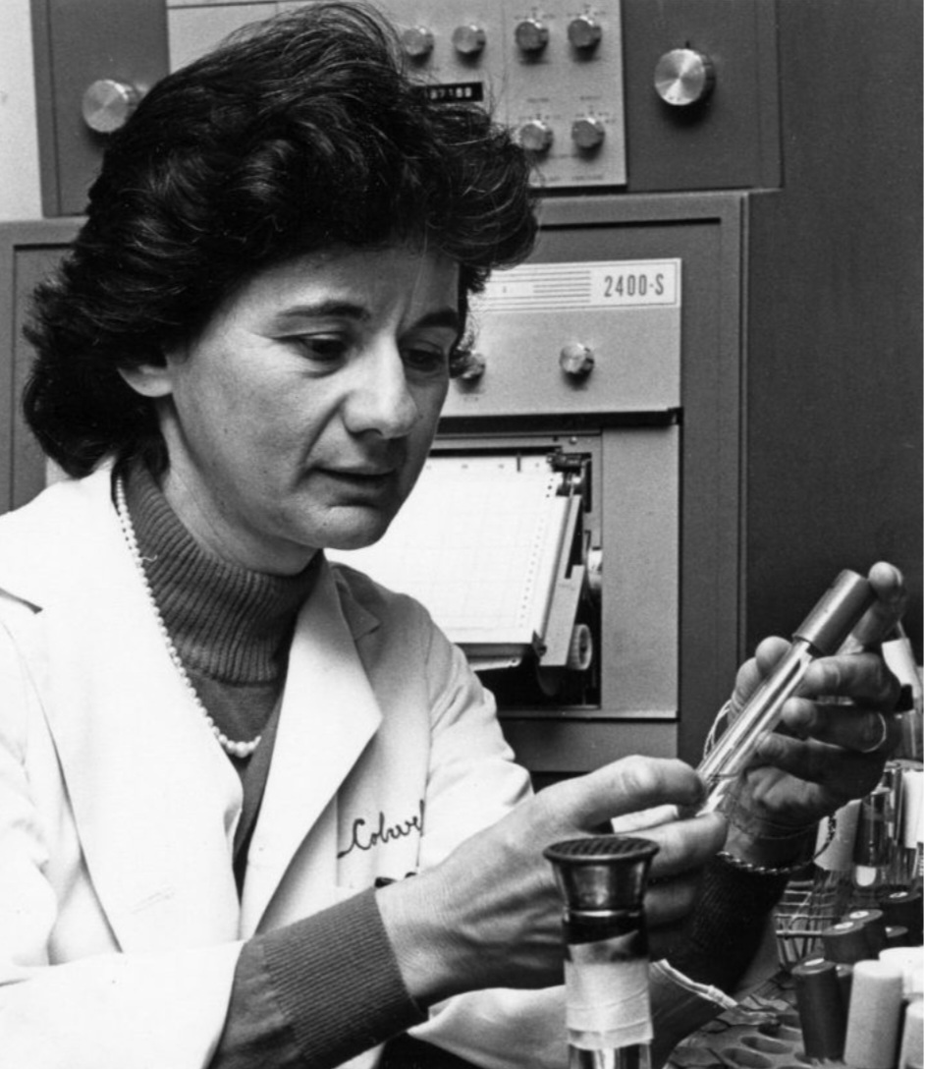
  2. Rita Colwell – tizimning faol targ’botchisi
  NSFning o’sha paytdagi direktori, taniqli
  olima Rita Colwell ushbu yangi yondashuvni
  davlat darajasiga olib chiqqan. U 21-asrda
  fan va texnika ta’limini tubdan o’zgartirish
  kerakligini tushunib, STEM dasturlarini
  moliyalashtirish va joriy etishga bosh-qosh
  bo’lgan.

Slide 9
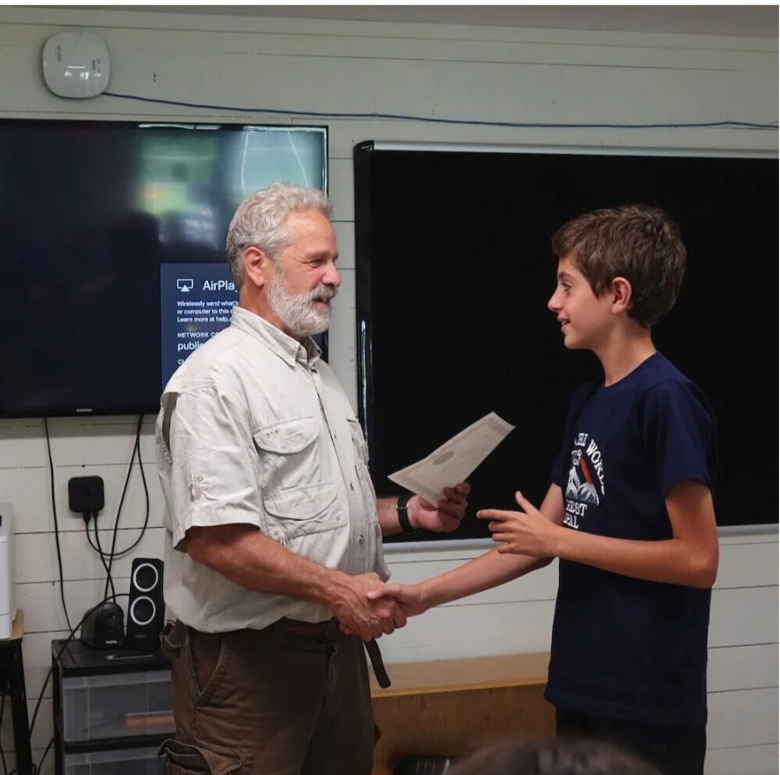
  3. Peter Faletra
  Ba’zi manbalarga ko’ra,
  NSFdagi yana bir olim Peter Faletra
  ham ushbu qisqartmani
  ommalashtirishda muhim rol
  o’ynagan va uning ta’lim
  standartlariga aylanishi uchun
  hissa qo’shgan.

Slide 10
Olimlarning asosiy maqsadi – fanlarni alohida-alohida emas, balki yaxlit bir tizim sifatida o’qitish edi va ular quyidagi muammolarni hal qilmoqchi bo’lishgan.
Talabalarning muhandislik va texnologiya sohalariga qiziqishini oshirish.
Maktabda olingan bilimlar amaliyotda (hayotda) qanday qo’llanishini ko’rsatib berish.
Ishlab chiqarish va yuqori texnologiyalar bozori uchun munosib kadrlar tayyorlash.

Slide 11

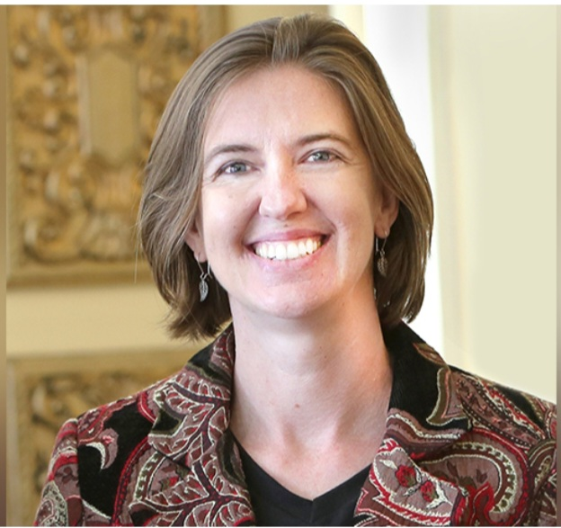
  Keyinchalik esa AQShning Virjiniya Texnologiya Universiteti
  (Virginia Tech) bitiruvchisi tadqiqotchisi
  Georgette Yakman tomonidan 2006-yilda
  ishlab chiqilgan va fanga kiritilgan.
  Georgette Yakman aynan shu yerda
  o’qib yurgan kezlari an’anaviy STEM
  tizimiga “A”(san’at) harfini qo’shishni
  taklif qilgan. U san’at va ijodkorlik orqali
  fanni o’rganish ancha oson va qiziqarli
  bo’lishini isbotlab bergan.

Slide 12

Science (fan): Tabiat hodisalarini kuzatish (muzning erishi, o’simlik o’sishi)
Technology (texnologiya): Oddiy asboblardan foydalanishni o’rganadi.
Engineering (muhandislik): Konstruktorlar yordamida uylar yoki ko’priklar qurish.
Art (san’at): Ranglarni aralashtirish, loydan shakl yasash, dizayn berish.
Mathematics (matematika): shakllarni farqlash, sanash, o’lchash va saralash.

Slide 13

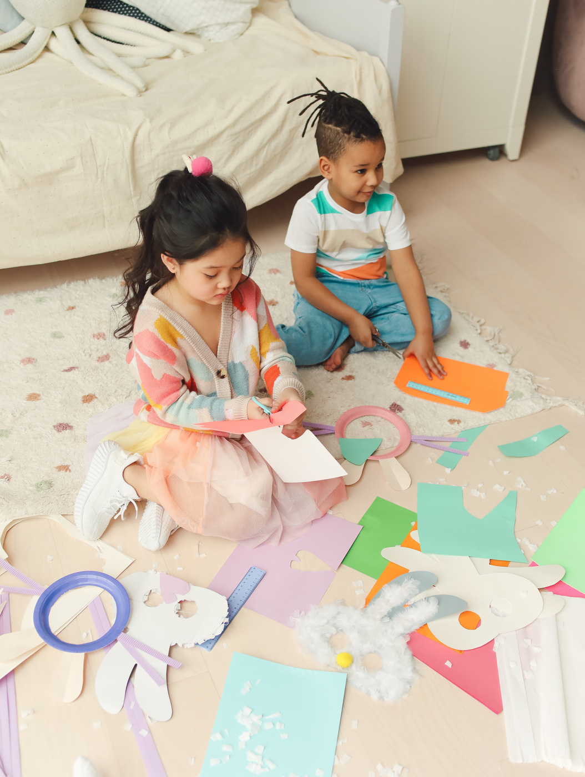

Maktabgacha ta’limda STEAM ta’lim texnologiyasi bolalarning intellektual va ijodiy qobiliyatlarini kompleks rivojlantirishga qaratilgan bo’lib, MTTda qo’llashning asosiy usullari bu:
Loyiha va eksperimentlar
Lego-markazlar va robototexnika
Integratsiyalashgan mashg’ulotlar.
Ochiq savollar usuli

Slide 14
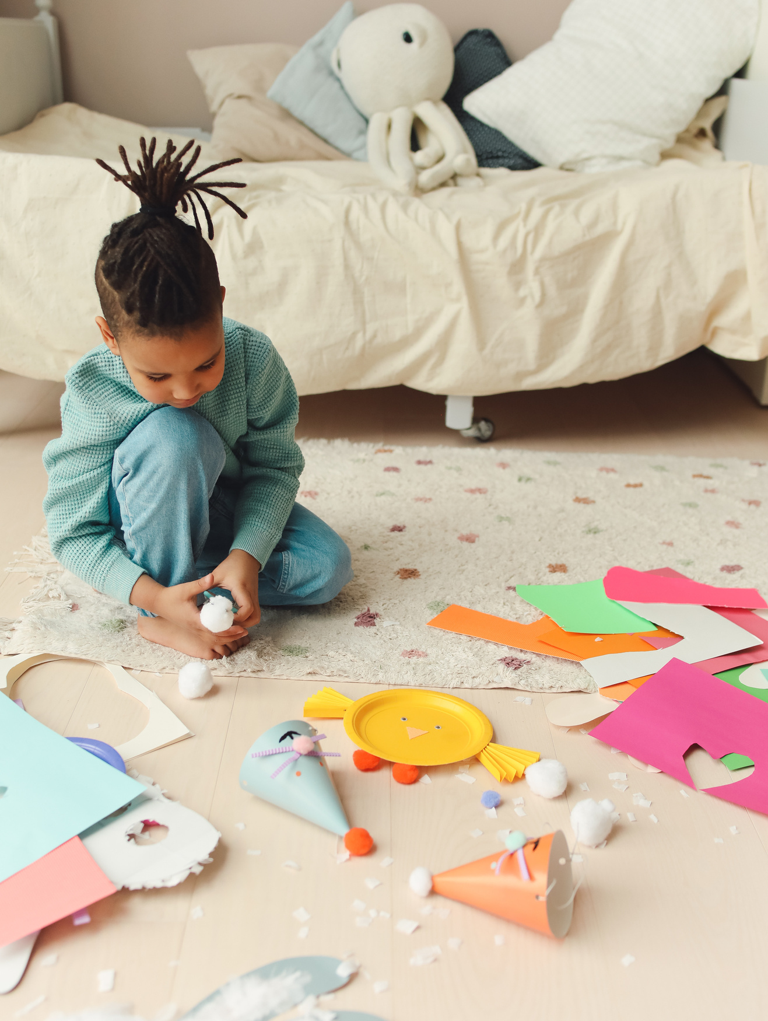
LOYIHALASH VA EKSPERIMENTLAR:
bolalar nazariy bilimlarni emas, balki amaliy tajribalar (masalan suvning xususiyatlarini o’rganish, oddiy konstruksiyalar yasash) orqali dunyoni anglaydilar.
LEGO-MARKAZLAR VA ROBOTOTEXNIKA:
Konstruktorlar yordamida muhandislik va mantiqiy fikrlash ko’nikmalarini shakllantiradi

Slide 15
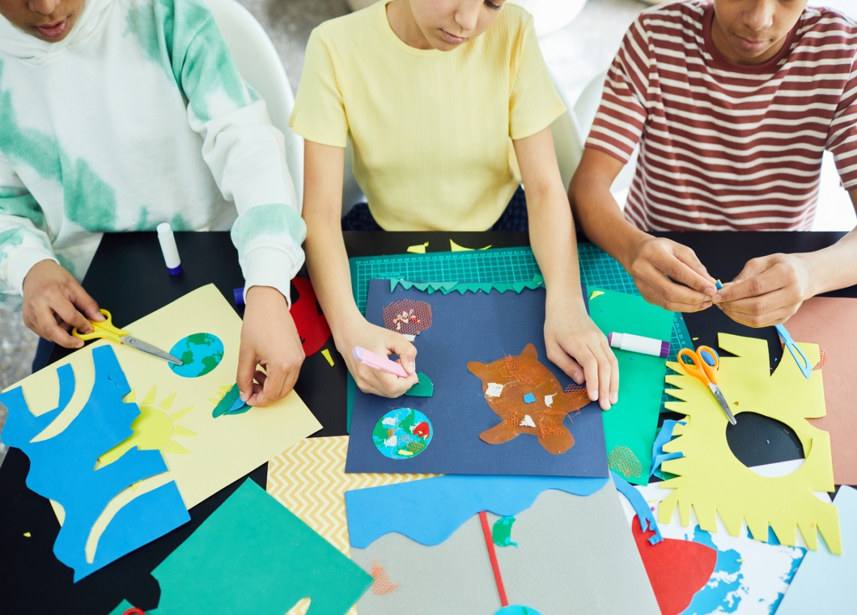
INTEGRATSIYALASHGAN MASHG’ULOTLAR:
Bir mashg’ulot davomida ham rasm chizish (Art), ham raqamlarni hisoblash (Math.) va texnik yondashuv (Engineering) birlashtiriladi.
OCHIQ SAVOLLAR USULI:
Bolalarga tayyor javob bermasdan, ularni mustaqil fikrlashga va muammolarga kreativ yechim topishga undash.

Slide 16




Maktabgacha ta’limda STEAM ta’lim texnologiyasini qo’llashning afzalliklari
Kritik fikrlash:nima uchun bunday bo’ldi? Degan savolga javob izlash
Kommunikatsiya:jamoada fikr almashish
Kreativlik:muammoga noodatiy yechim topish
Kooperatsiya:birgalikda loyiha ustida ishlash

Slide 17



Amaliy faoliyatdagi namunalarni ko’rib chiqamiz
“Geometrik shakllardan robot” (matematika, art).
Vazifa: turli hajmdagi qutilar (choy, sut qutilari) va rangli qog’ozdanfoydalanib robot yasash.
Jarayon: bola kvadrat, slindr va uchburchaklarni birlashtirib robot yasaydi.
Natija: shakllarni taniydi va robotni dizayni, bezatishni o’rganadi.
“Suvning siri” loyihasi. (fan, matematika).
Vazifa: qaysi buyumlar suvda cho’kadi, qaysilari suzadi?
Jarayon: bolalar turli buyumlarni (tosh, qog’oz, koptok, qoshiq) suvga tashlab ko’rishadi.
Natija: ular vazn va zichlik haqida ilk tushunchalarni oladi va natijalarni baholaydi.

Slide 18






Maktabgacha ta’limda STEAM muhitini yaratishda “STEAM burchagi” bo’lishi maqsadga muvofiq
Tabiiy materiallar
Konstruktorlar
O’chov asboblari
Toshlar, qum, qobiqlar, urug’lar
Lego, yog’och bloklar, magnitli figuralar.
Tarozilar, santimetrli lentalar, qum soatlari

Slide 19



Tarbiyachi uchun tavsiyalar
1) Xato qilishdan qo’rqmang: STEAMda noto’g’ri javob yo’q, faqat “sinab ko’rish” bor. Bolalarga xatolar yangi bilimga yo’l ekanini tushuntiring.
2) Savollar bering: “Nima deb o’ylaysan, agar buni qo’shsak nima bo’ladi?” yoki “Buni yana qanday usulda yasash mumkin?” kabi ochiq savollardan foydalaning.
3) Muhit yaratish: Guruhda STEAM markazini tashkil qiling. U yerda turli konstruktorlar, mikroskoplar, o’lchov asboblari
va tabiiy materiallar (toshlar, chig’anoqlar) bo’lishi lozim.

Slide 22


E’tiboringiz uchun raxmat

